Slide 1
Предупреждение сердечно-сосудистых заболеваний. Первая помощь при кровотечениях.
Учитель биологии ГБОУ СОШ №629 Агапова У.В.

Slide 2
План
Вспомним строение сосудов
Виды кровотечения, оказание помощи
Интерактивный тест

Slide 3
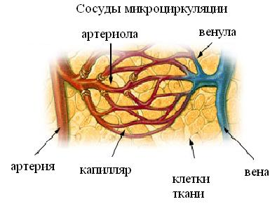
Кровеносные сосуды

Slide 4
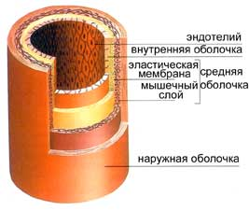
Артерии и артериолы
Артерии - сосуды,
по которым кровь
движется от сердца.
Артериолы –
мелкие артерии, по
току крови
непосредственно
предшествующие
капиллярам.

Slide 5
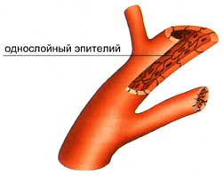
Капилляры
Капилляры — это мельчайшие кровеносные сосуды, настолько тонкие, что вещества могут свободно проникать через их стенку. Скорость движения
в капиллярах 0,5 мм/c.

Slide 6
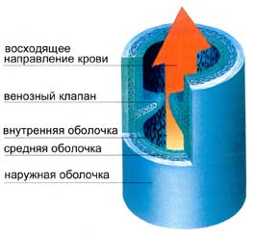
Вены и венулы
Вены - это
сосуды, по которым
кровь движется к
сердцу.
Венулы - мелкие
кровеносные сосуды,
обеспечивающие в
большом круге отток
крови из капилляров
в вены.

Slide 7
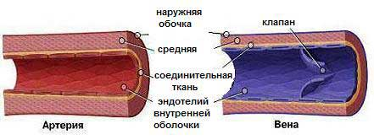
Сравнение артерии с веной
наружная
оболочка
клапан
средняя
соединительная
ткань
эндотелий
внутренней
оболочки

Slide 8
Давление в сосудах
1) в артериолах - 30 - 40 мм;
2) в капиллярах - сильно колеблется, так как находится в зависимости от состояния артериол (когда артериолы открыты, давление в капиллярах возрастает);
3) в небольших венах - приблизительно такое же, как и в капиллярах.
4) в крупных венах, расположенных в грудной полости, - тесно связано с изменением внутригрудного давления во время дыхания. При вдохе - понижается и становится отрицательным (т. е. ниже атмосферного), при обычном выдохе - повышается до 2-5 мм рт. ст.

Slide 9
Виды кровотечений Оказание помощи

Slide 10
Кровотечение
Кровотечение – это истечение крови из кровеносных сосудов, наступающее в результате повреждения.
Кровотечения
Травматические
(вызванные
повреждением
сосудов)
Нетравматические
(вызванные
разрушением сосудов
патологическим
процессом)

Slide 11
Виды кровотечений
Кровотечение
Наружное
Внутреннее
Капилярное
Смешанное
Венозное
Артериальное

Slide 12
Оказание помощи
При внешнем: 1) тугая повязка;
2) жгут (зимой — не более чем на 1 час, летом — не более чем на 2 часа);
3) пальцевое сжимание;
4) максимальное сгибание.
При внутреннем: прикладывание льда.

Slide 13
